Slide 1
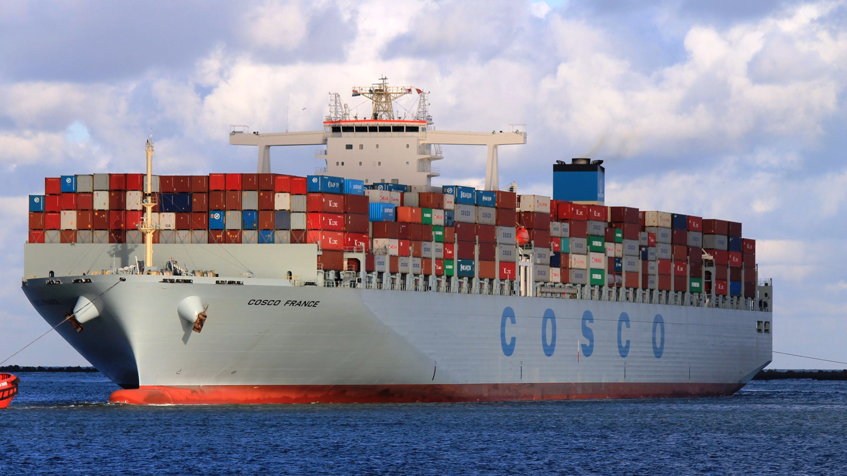
FCL Transportsystem sjö
Sjöfart
Mycket långsamt transportslag
Lågt pris på transporten
Varor med lågt varuvärde
Mycket långa avstånd
Stora volymer
Liten klimatpåverkan
Notes:
FCL Transport system sea
Shipping
Very slow mode of transport
Low price on transport
Goods with a low commodity value
Very long distances
Big volumes
Small climate impact

Slide 2
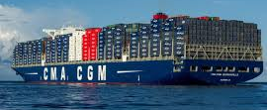
FCL Transportsystem sjö
Rederier
Sjötransporter
Tillhandahåller lastbärare
Planerar lasten i fartyget
Fartygsrutt
Flera stopp
Loopar
Upphämtning och vidaretransporter
Feedertrafik
Notes:
Shipping companies
Sea transport
Provides load carriers
Plans the cargo in the ship
Ship route
Several stops
Loops
Collection and further transport
Feeder traffic

Slide 3

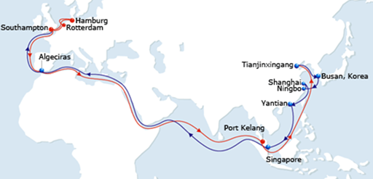
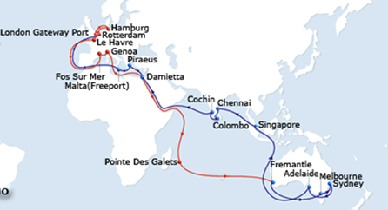

Slide 4
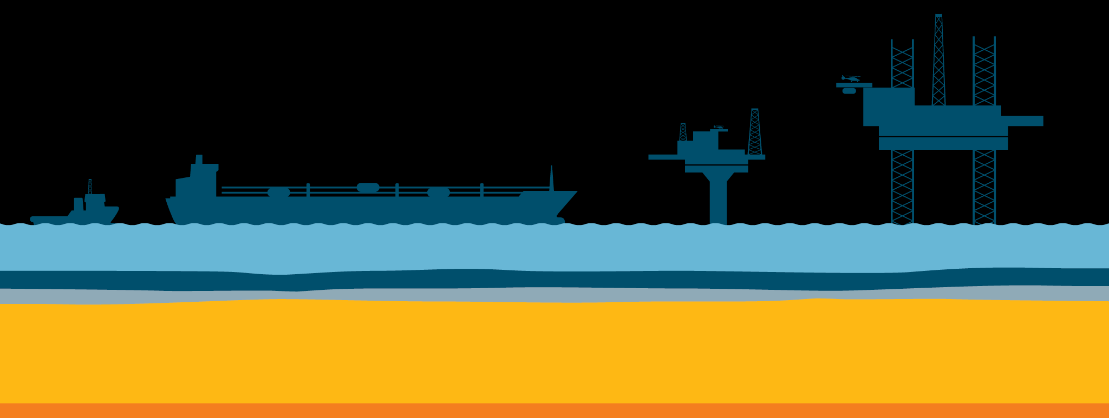
Rederier
Maersk Line
Världens näst största container rederi
Logistik
Maersk Logistics
Terminal-hamnhantering
Container
APM Terminals
Energy
Tank
Drilling
Oil
Supply Service

Slide 5
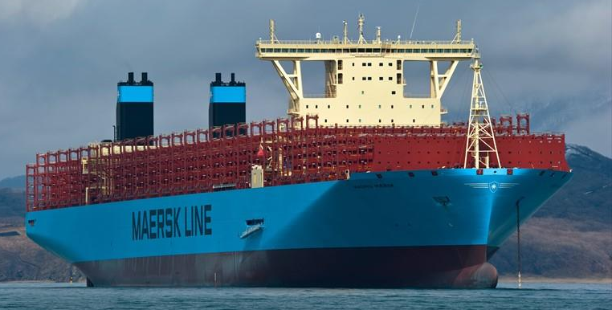
Maersk Line
Madrid Maersk
19 630teus
399 m lång
58,6 m bred
5 systerfartyg
Moscow, Milan, Munich, Monaco, Marseilles

Slide 6
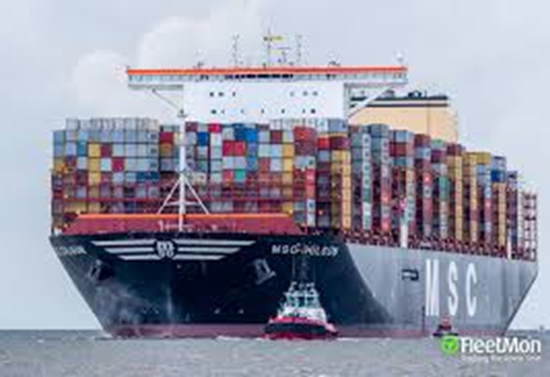
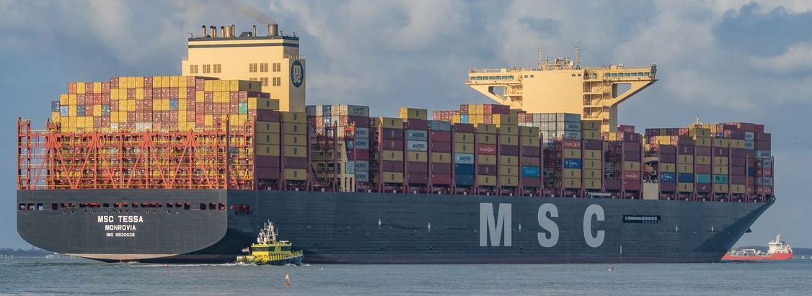
Rederier
MSC Mediterranean Shipping Company
MSC Gülsün
62 m bred 400 m lång
23 756 teus
MSC Tessa
Världens största containerfartyg
24 346 TEU
+ 5
Notes:
.

Slide 7
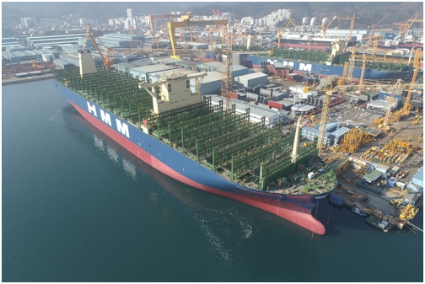
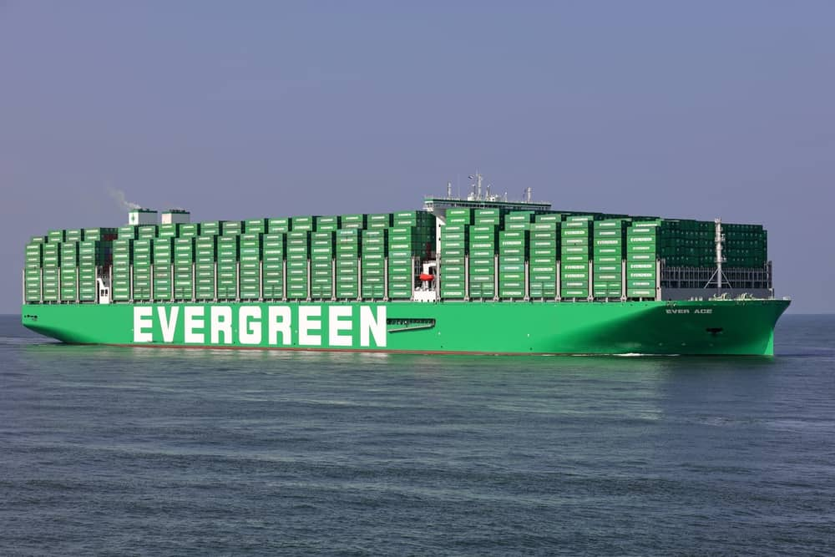
Containerfartyg
Världens största containerfartyg
Rederi
Hyundai Merchant Marine
HMM Algeciras
Samsung Heavy Industries Syd Korea
61 m bred 400 m lång
23 964 teus
7 ”systrar”
Världens största containerfartyg
Rederi
Evergreen
Ever Ace
Samsung Heavy Industries Syd Korea
61 m bred 400 m lång
23 992 teus
5 ”systrar”

Slide 8
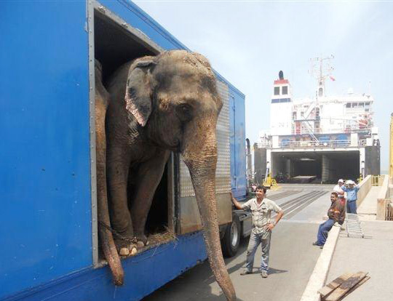
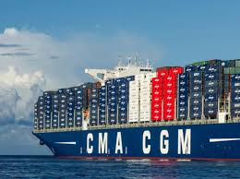
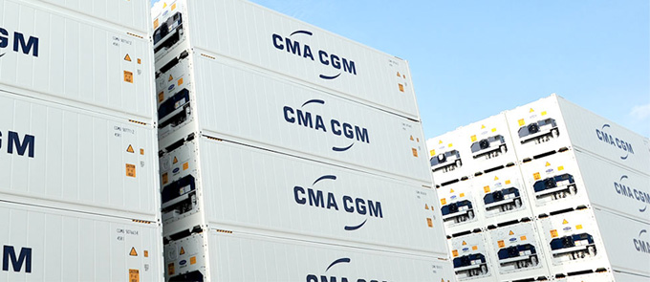
Rederier
CMA CGM
Franskt
Container
Reefer
RoRo

Slide 9


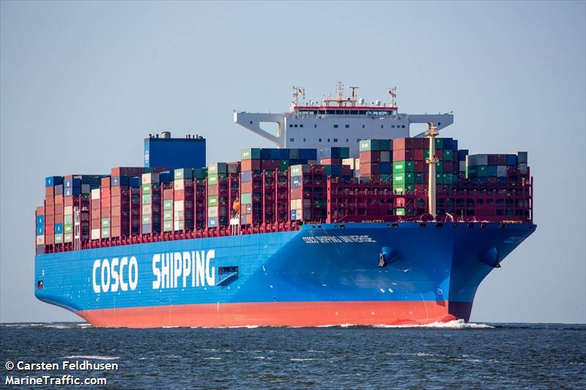

Rederier
+
Cosco
China Ocean Shipping Company
China Shipping
=

Slide 10

Rederier
Feederrederier
Unifeeder
33 fartyg
Genomsnitts kapacitet
700 – 1638 teu
http://www.unifeeder.com/C1257026006095A6/0/B33292B8D36F2C9DC1257953004C48CF

Slide 11
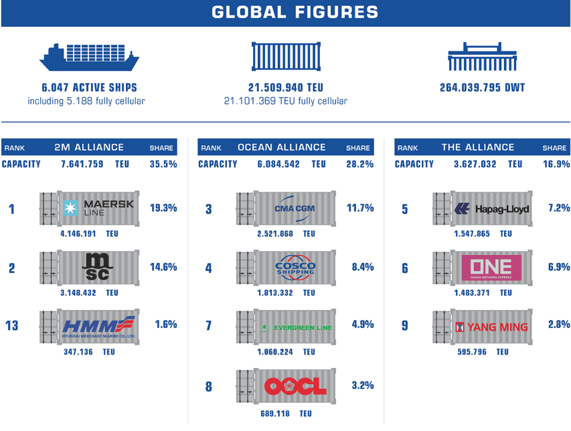
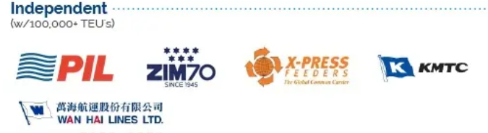
Rederier

Slide 12
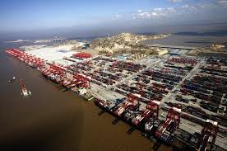
FCL Transportsystem sjö
Hamnen
Planerar fartygsanlöp
Lossar och lastar fartyg
ID kontrollen
Check in
Kontrollerar bokningsnummer
Tull
Rätt Gate/port
Lastbäraren hamnar på rätt ställe

Slide 13
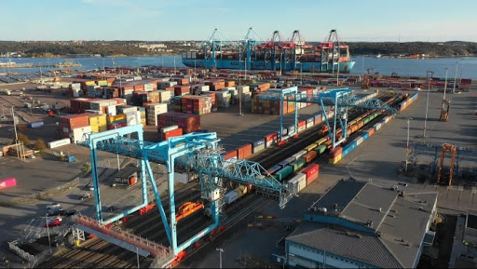
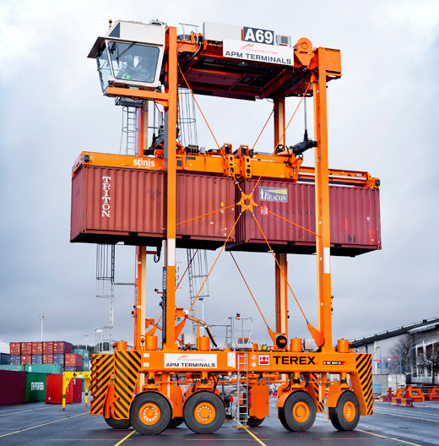
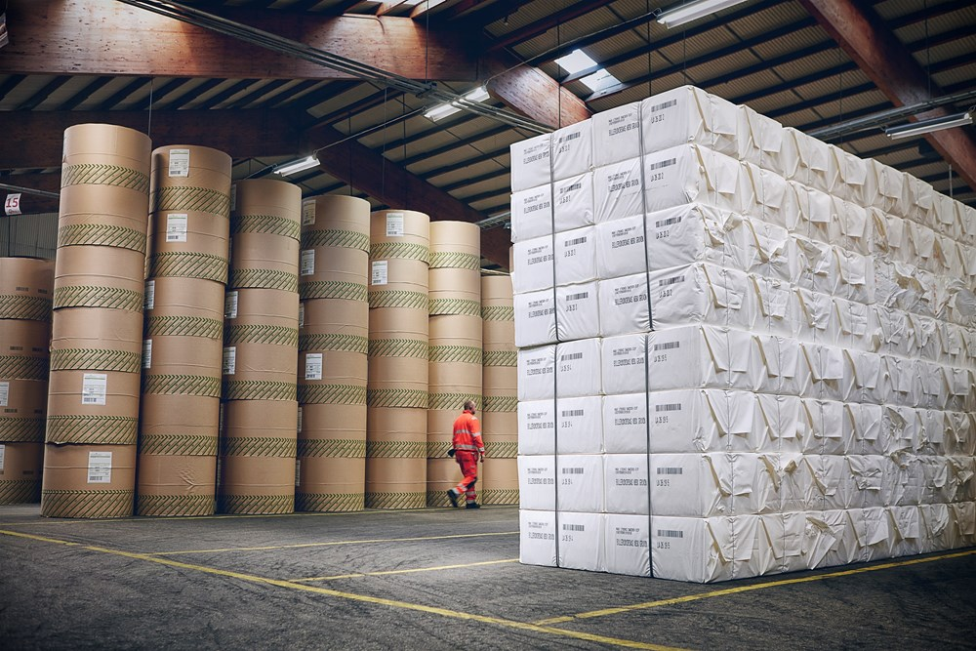
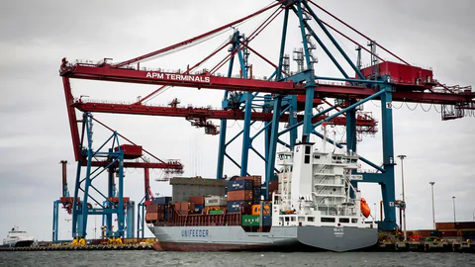
FCL sjötransporter
APM
Lastar lossar containers av/på fartyg
Mimab
Lastar hela containers, FCL, med papper och virke

Slide 14
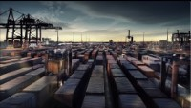
APM JVG container lastning
https://www.youtube.com/watch?v=kb4HJQN2htE&ab_channel=APMTerminals

Slide 15
Lastbärare
Containers
ISO krav
Transportenhet för varaktigt utförande
Tillräckligt kraftig för upprepad användning
Kan användas av flera transportslag
Kan effektivt överföras mellan transportslag
Lätt att fylla och tömma
Minsta inre volym om 1m3

Slide 16
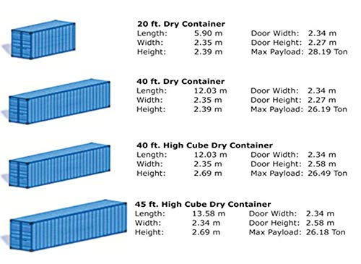
Transportsystem sjö
FCL
Full Container Load
En varuägares gods
Full 20’, 40’, 45’ container
DV
Dry van
HC
High cube
Extra hög ca 2,69m
Lastas hos varuägaren
Levereras till mottagaren

Slide 17
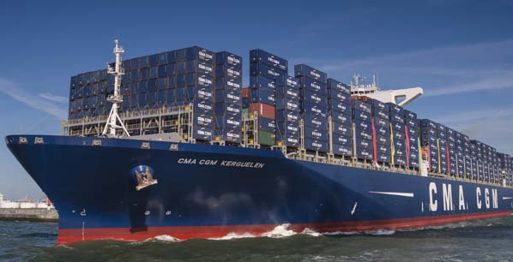
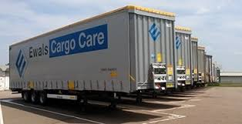
FCL sjötransporter
FCL – FTL - Skillnad
FTL
Speditören har egna trailers
Fast kostnad
Beroende av omsättning
Trailerhyran
Beräknad på genomsnitt
FCL
Inga fasta tillgångar
Rederiet äger containern
Rederiet kan ta över samarbetspartnerns roll
Notes:
FCL – FTL - Difference
FTL
The forwarder has its own trailers
Fixed cost
Depending on turnover
The trailer rental
Calculated on average
FCL
No fixed assets
The shipping company owns the container
The shipping company can take over the role of partner

Slide 18
FCL sjötransporter
Lönsamhet
Vägtransporter
Huvudfrakten produceras med egna fordon
Fast kostnad
Avgångsort/land
Mottagningsort/land
Huvudfrakt
Hamn-Hamn
Export/Import
Lönsamhet
Sjötransporter
Logistikföretaget/speditören köper in huvudfrakten/sjöfrakten av rederi
Rörlig kostnad

Slide 19
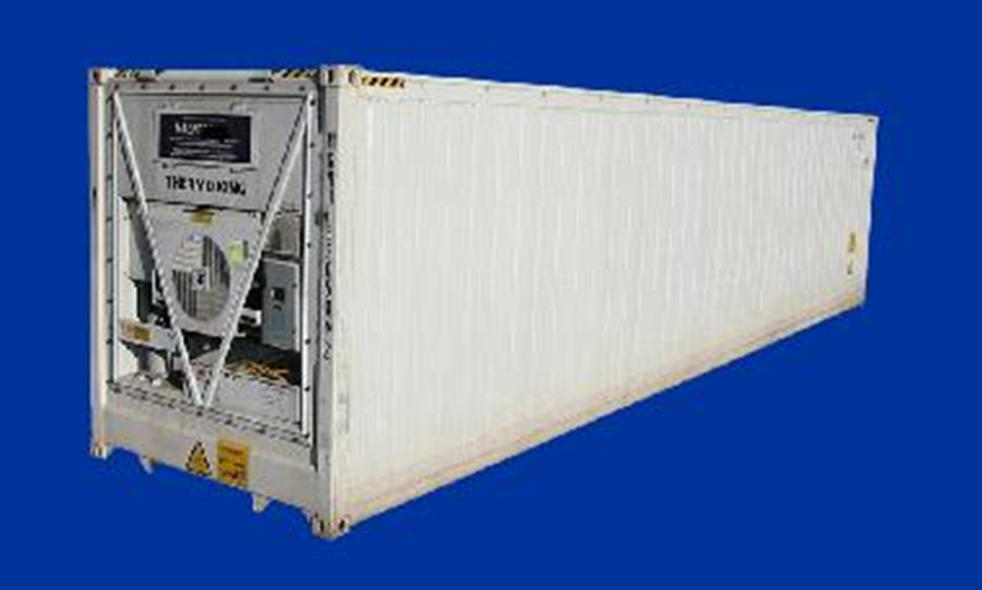

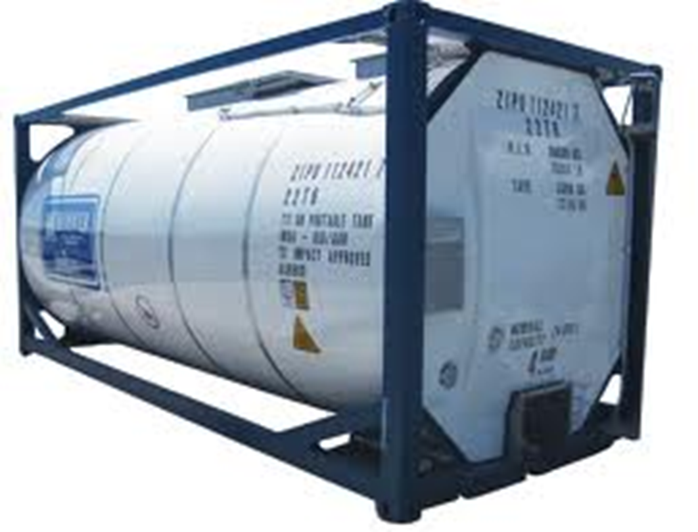
Lastbärare
Temperaturreglerade enheter
Värme
Kyla
Modifierad miljö
Eget aggregat
Kopplas i tex hamn

Slide 20
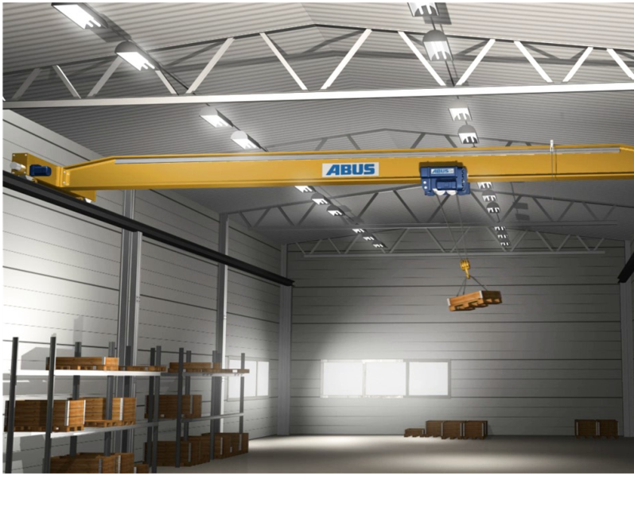
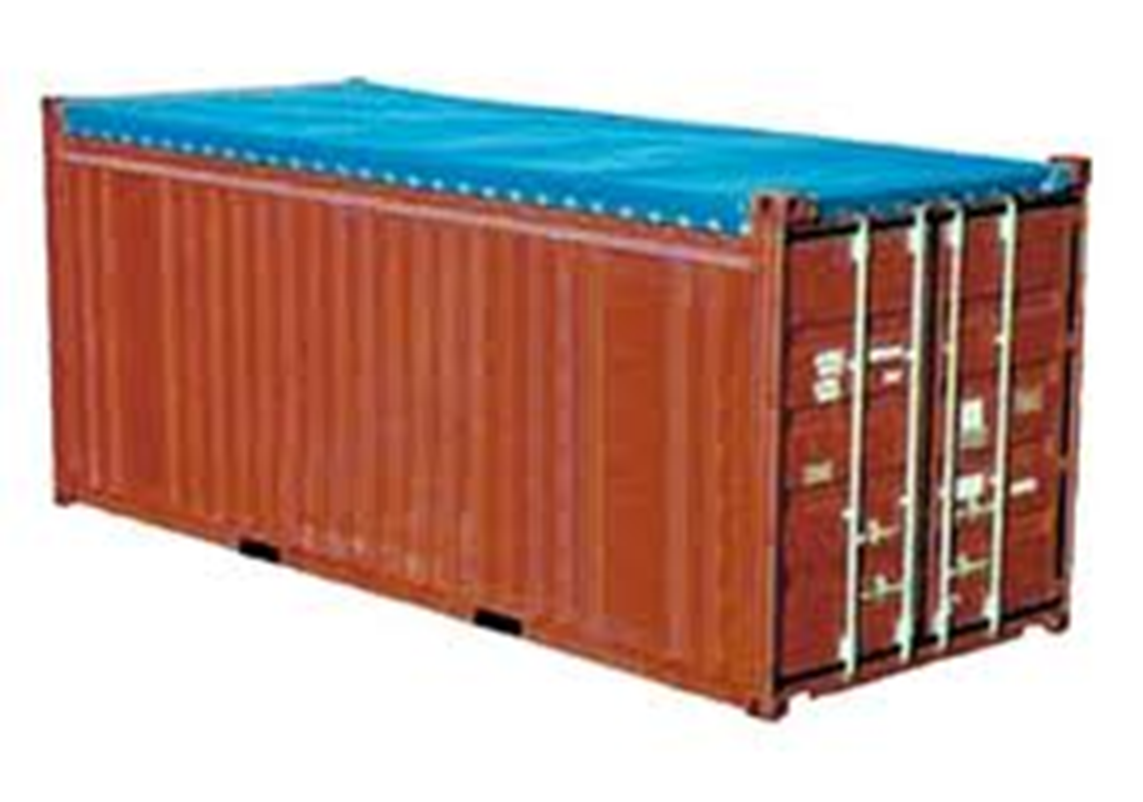
Lastbärare
Långt, brett, tungt
Gods utanför profil
Båtar
Maskiner
Byggmaterial
Open top container

Slide 21
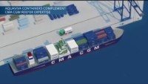

Slide 22
Transportsystem FCL Sjöprocessen
Avsändaren/
Säljare
Speditör/
Logistikföretag
Bokar
Avtal mellan säljare och köpare
Bokar
Bokar
Rederi
Mottagaren/
Köpare
Incoterms
Skeppnings instruktion

Slide 23
Transportsystem FCL Sjöprocessen
Rederi
Avisering
VGM Vikt intyg
Bekr. m fartyg, cont.nr, cont.depå
Bokning in hos
Bekräftar bokning
Avsändaren/
Säljare
Speditör/
Logistikföretag
Upphämtning/ Åkeri
Speditör/
Logistikföretag
Mottagaren/
Köpare
Bokar
Tull
Bekräftar bokning
Rederi
Mottagaren/
Köpare
Avisering
Tull
Leverans/ Åkeri
Avgång/Skeppning

Slide 24

FCL Transportsystem sjö
Varor som ska exporteras ut ur EU
Exportdeklareras
Varuägaren är ansvarig
Ombud tex speditören
Elektroniskdeklaration
Tull-id
Klar för att utföras
Export från Sverige är avgiftsfritt

Slide 25

FCL Transportsystem sjö
Export
Varuägaren bokar till speditören
Speditören bokar hos rederier
Får bokningsnr
Används för att komma in i hamnen
ID kontrollen
Rederiet meddelar var lastbäraren kan hämtas
Containerdepå
Speditören bokar ett åkeri

Slide 26
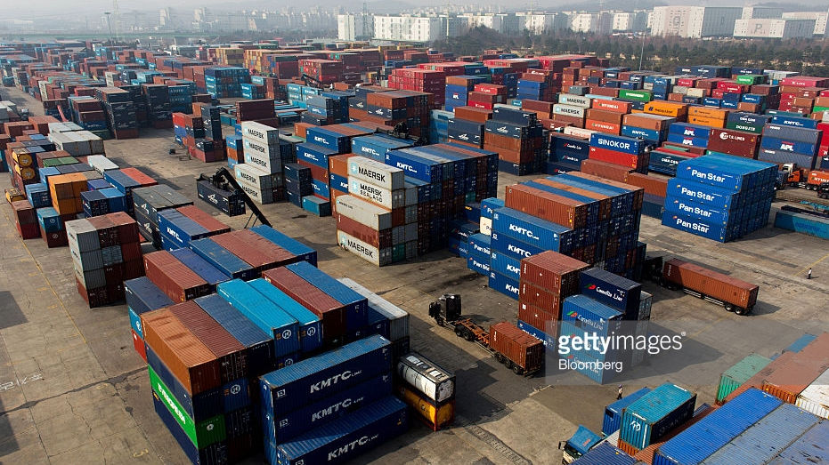
FCL Transportsystem sjö
Speditören meddelar åkeriet
Containerdepå
Containernr
Var godset ska hämtas
När godset ska hämtas
Slottid
Bestämd tid för avhämtning
Vad som ska hämtas
Tex varuägarens ordernr
Bokningsnr
Används i ID kontrollen, check in

Slide 27
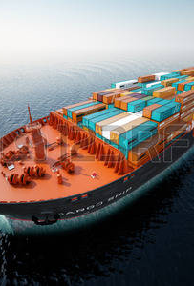
FCL Transportsystem sjö
Tullförfarande import
EU är en tullunion
Varor har fri rörlighet utan avgifter
Tull och moms
Varor som kommer in till EU
Deklareras
Förtullas
Avgifter ska betalas
Tull och moms
Varuägaren är ansvarig

Slide 28
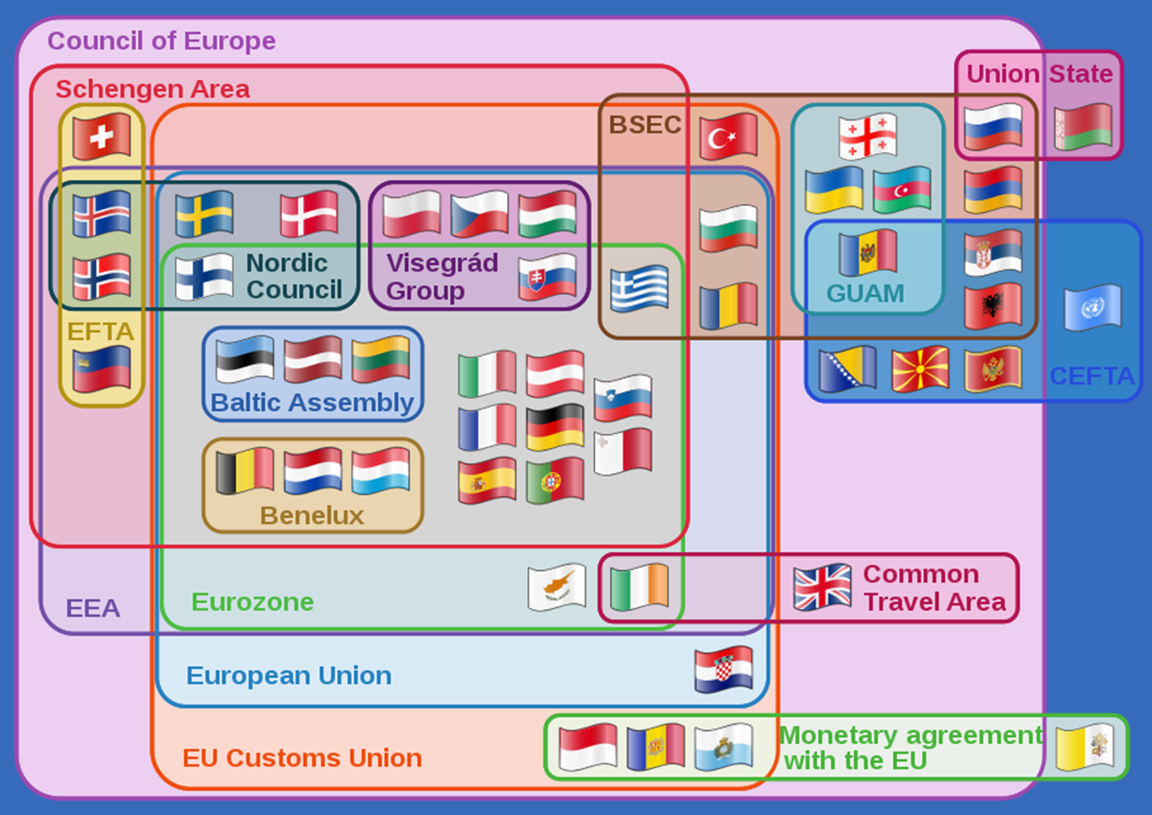
EU:s tullunion

Slide 29

FCL Transportsystem sjö
Tullförfarande import till Sverige
Speditören får meddelande av rederiet
Pre-alert
Fartygets beräknade ankomst
Fartyget lossas

Slide 30

FCL Transportsystem sjö
Varuägaren
Anlitar ombud
Speditören
Lastbäraren får inte lämna hamnområdet
Förtullningen ska vara klar
Förtullning sker elektroniskt
Svar från Tullverket
Förtullningen är klar
Tull-ID
Varan/lastbäraren kan lämnas ut

Slide 31



FCL Transportsystem sjö
Speditören kan boka åkeri
Tull-ID
Containernummer
Retur depå
Rederiet meddelar
Åkeriets prissättning FCL
Tar betalt
Per mil
Tur och retur
20’ 40’
Forsling
Till/från godsterminal – hamn
Kombiterminal – hamn
Kombiterminal – godsterminal
Fast pris
Notes:
The freight forwarder can book haulage
Customs ID
Container number
Return depot
The shipping company announces
The carrier's pricing FCL
Receives payment
Per mile
Return ticket
20' 40’
Cartage
To/from freight terminal – port
Combined terminal – port
Combined terminal - freight terminal
Fixed price

Slide 32
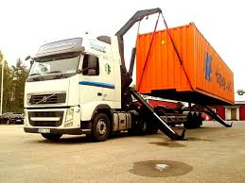
Organisation och verksamhet åkerier
Dragbilsåkerier
Simalift
Chassi med kran
Möjlighet att lyfta av
Används när lastbrygga inte finns

Slide 33
FCL Transportsystem sjö

Slide 34
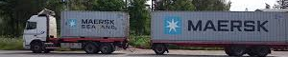
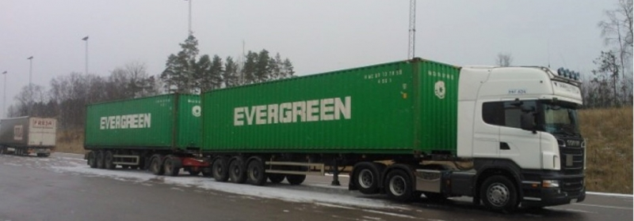
FCL Transportsystem sjö
Containertransport med chassi

